Slide 1

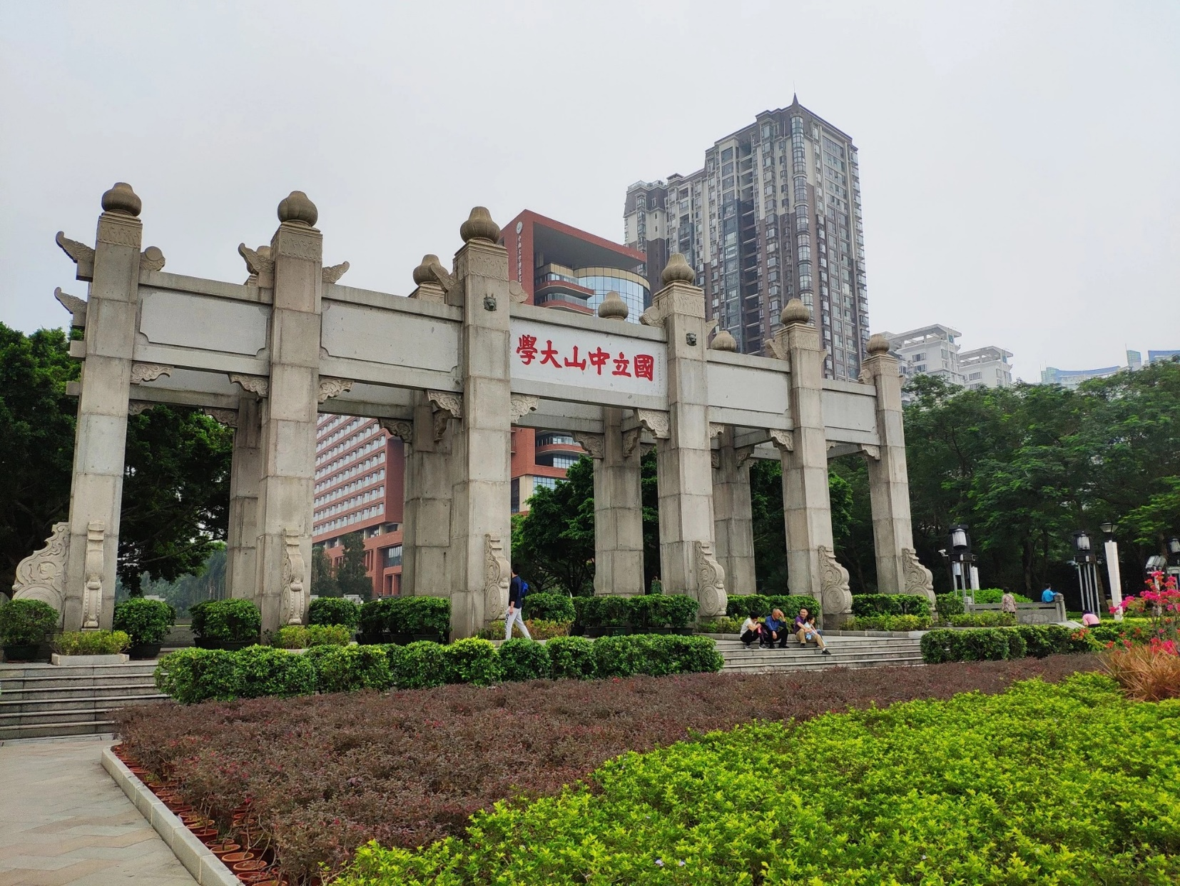
C语言程序设计
谢洁旻 中山大学智能工程学院
邮箱： xiejm28@mail.sysu.edu.cn

Slide 2
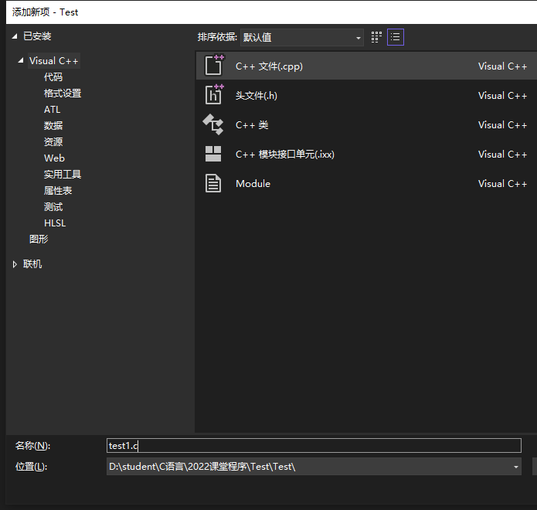
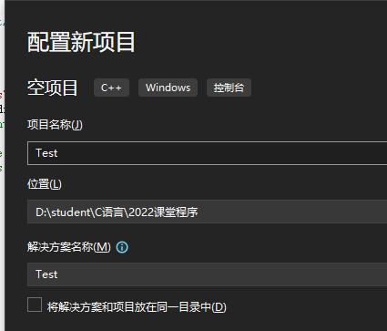
上机常见问题
1、项目的名字需要加“.c”吗？
不需要，新建源文件的时候才需要。

Slide 3
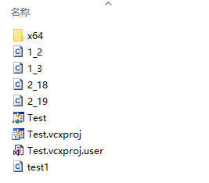
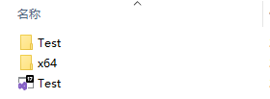
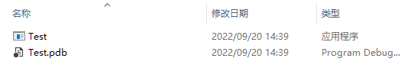
上机常见问题
1、项目的名字需要加“.c”吗？
不需要，新建源文件的时候才需要。

Slide 4





上机常见问题
2、一个项目里能有同名的函数吗？
不可以！无论是main函数还是其他函数都不行，要保证函数名的唯一性。
命令
函数1
协调
相互调用
命令
函数4
命令
命令
主函数
(main函数）
函数2
函数3

Slide 5
上机常见问题
3、程序可以没有输入和输出，在编程上是合法的。但不是一个好程序，没有交互。
算法没有输出，那整个算法就没有意义，所以强调算法需要有输出。

Slide 6
THANKS
谢谢大家

